Slide 1
Мастер – класс по изготовлению панно "Земляничное настроение"
Муниципальное бюджетное образовательное учреждение
дополнительного образования детей
Дом детского творчества
К проекту
«Квиллинг по мотивам хохломы»
Выполнили: коллективная работ учащихся творческого объединения
«Мастерим бумажный мир» (5чел.)
Руководитель: Сак Н.А.
2014 год

Slide 2
Потребность
Детям интересно всё новое и необычное. Они любят фантазировать, экспериментировать, творить. Учащимся творческого объединения «Мастерим бумажный мир», закончив обучение по краткосрочному образовательному проекту «Использование народных мотивов в бумаготворчестве», пришла идея сделать поделку техникой работы с бумагой квиллинг с использованием мотивов хохломской росписи. Эта работа должна быть красивой и необычной, что бы её можно было выставить на конкурс.

Slide 3
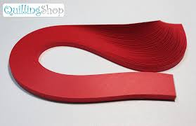

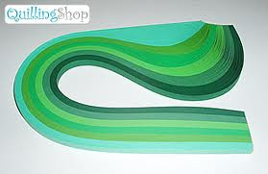
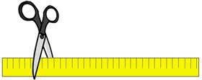
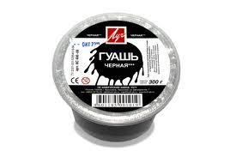

Материалы
Бумага цветная тонированная красного и зелёного (три оттенка) цветов для квиллинга.
Если бумаги для квиллинга нет, можно из листов полоски нарезать самостоятельно.
Жёлтая бумага тонированная.
Бумага белая для печати.
Краска гуашевая чёрная.
Рамка деревянная.

Slide 4
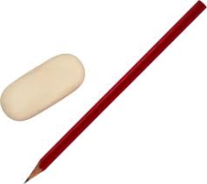
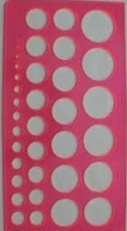
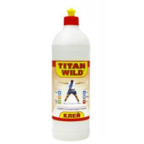
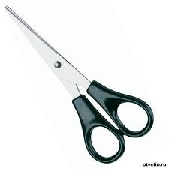

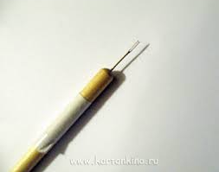
Инструменты и приспособления.
Клей универсальный водостойкий.
Ножницы.
Кисть №3.
Инструмент для закручивания полос в роллы.
Зубочистки для нанесения клея на детали.
Линейка для квиллинга.
Карандаш простой и ластик.

Slide 5
Т е х н и к а
При работе с кистью:
1. Кисть хранить в чехле, по окончанию работы убирать их в место.
2. С кистью необходимо обращаться очень осторожно, не подносить их к лицу, хранить в коробках и пеналах.
3. Кистью не размахиваться в разные стороны, иначе можно задеть рядом сидящего человека.
4. Нельзя пользоваться кистью, у которой плохой кончик.
При работе с красками:
1. Баночки с красками и водой, должны стоять с правой стороны (если левша - с левой).
2. Использовать ветошь.
3. Не допускать попадания краски на лицо и одежду.
При работе с ластиком:
1. Храните ластик в нужном месте.
2. Использовать по назначению, не перекидывать по кабинету.
При работе с карандашом:
1. Использовать по назначению, не перекидывать по кабинету.
2. Не размахивать, а иначе можно задеть рядом сидящего человека.
3.После работы убирать на место.
При работе с инструментом для квиллинга:
1. Хранить в специальной коробочке ручками вверх.
2. Не направлять острым концом на рядом сидящего человека.
3. Использовать по назначению, накручивать роллы.
При работе с ножницами.
1.Хранить в специальной коробке.
2.Передавать закрытыми кольцами вперёд.
3. На парту класть, сомкнув лезвия, острыми концами от себя.
4.Не держать ножницы концами вверх.
б
е
з
о
п
а
с
н
о
с
т
и

Slide 6
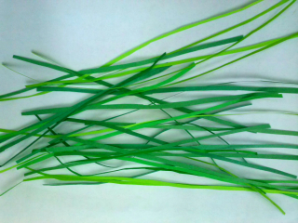
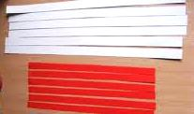
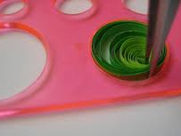
Последовательность выполнения
Сначала мы нарезаем полоски примерно 1,5 см. Цвета: три оттенка зелёного, красный и белый.
Дальше полоски закручиваем в ролы. С помощью линейки делаем их нужного размера и заклеиваем край

Slide 7
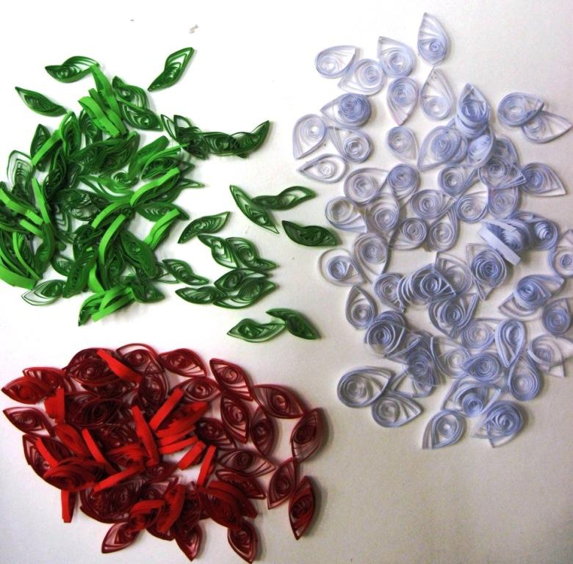
Придаём роллам нужную форму. Красные роллы для ягод – форма «глаз». Зелёные роллы для листьев – форма «изогнутый глаз». Белые роллы для цветов – форма «капля»

Slide 8
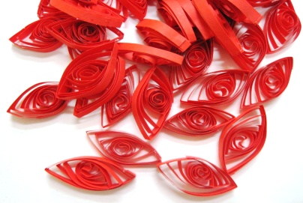
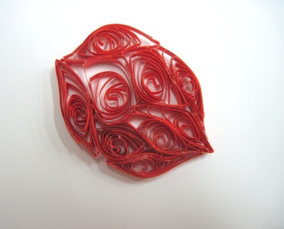
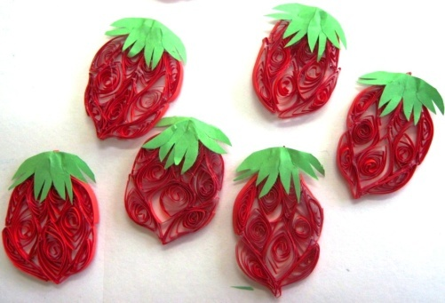
Ягоды
Мы соединяем наши формы вместе, таким образом, как на фото. К ягодке приклеиваем зелёные хвостики – листочки.

Slide 9
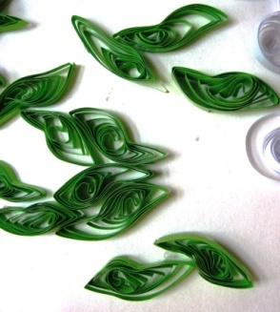
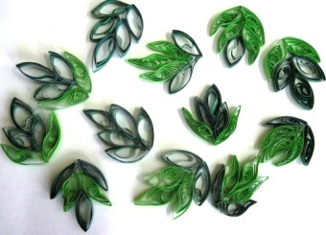
Листочки
Листочки выкладываем и склеиваем из форм, чередуя оттенки.

Slide 10
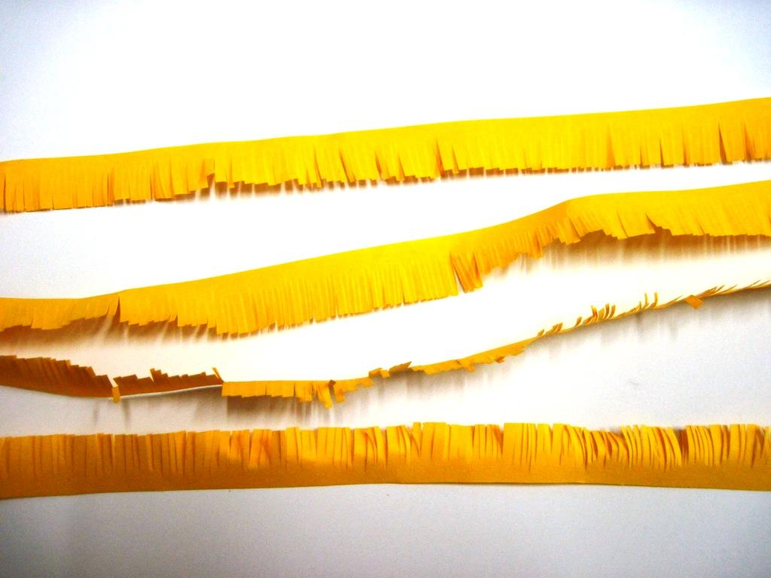
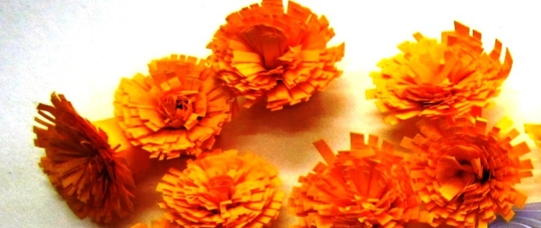
Серединки для цветов
Нарезаем жёлтого цвета полоски примерно 5 см. И поперёк нарезаем не до конца, чтобы при её скручивании получилась бахрома. Скручиваем их в тугой ролл, расправляя бахрому.

Slide 11
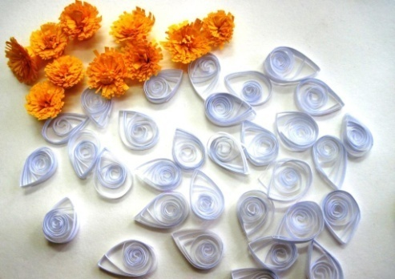
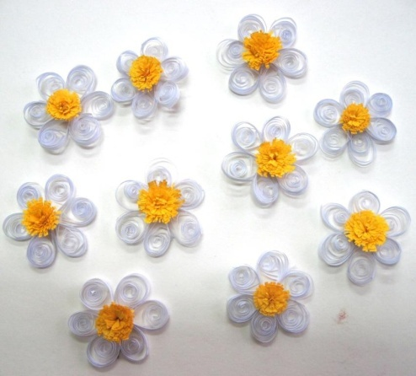
Цветы земляники
Выкладываем детали форму «капля» белого цвета и серединки, склеиваем, получим красивые цветочки для клубничек.

Slide 12
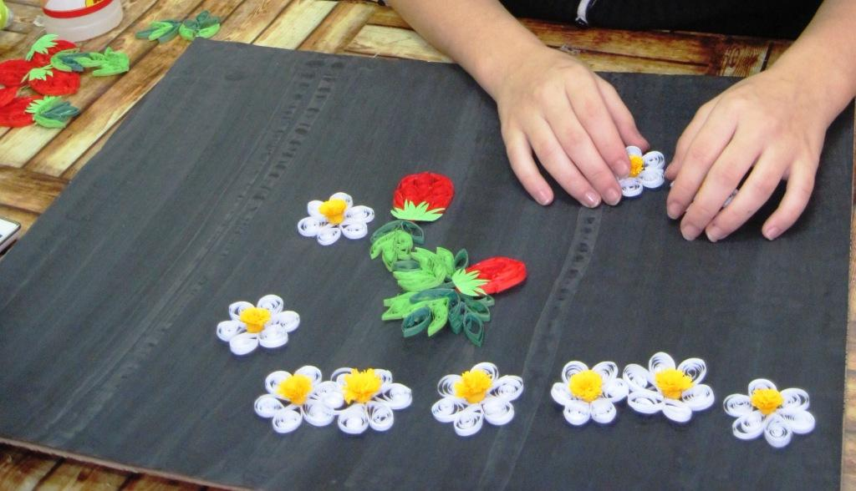
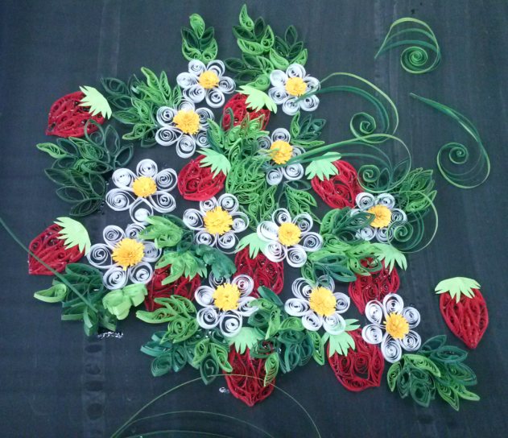
Компановка панно
Красим фон чёрным цветом и после высыхания размещаем все детали на поверхности.
Приклеиваем
все детали.

Slide 13
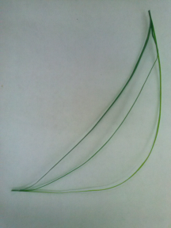
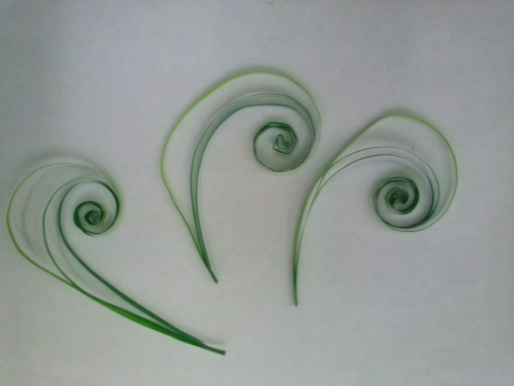
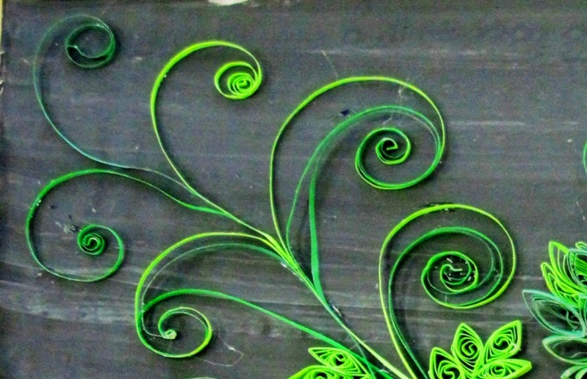
Разживка
Делаем разживку травкой. Нарезаем полоски зелёного цвета нужной длинны, склеиваем их как показано на фото и закручиваем не много с одного края. Дополняем панно изготовленными деталями.

Slide 14
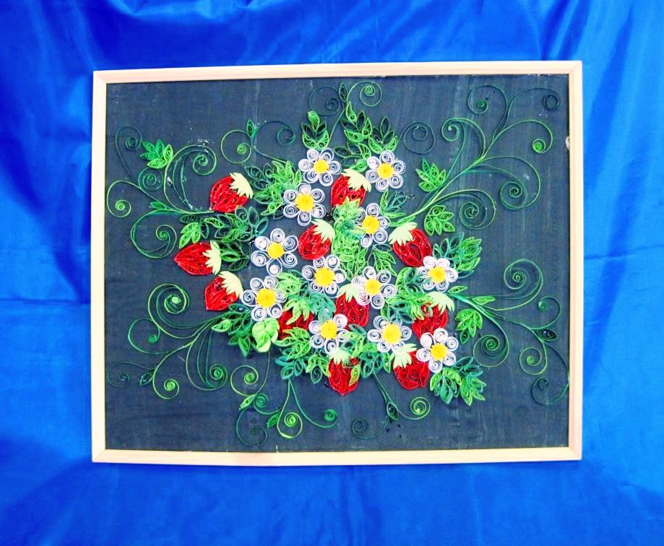
Панно «Земляничное настроение» под хохлому.
Ветка плавно изогнулась
И колечком завернулась.
Рядом с листиком трехпалым
Земляника цветом алым
Засияла, поднялась,
Сладким соком налилась.
А трава, как бахрома,
Золотая хохлома!
Хохлома, хохлома,
Наше чудо дивное,
На работу вы взгляните
Красота невиданная.

